Slide 1
STRES VE ÖFKE KONTROLÜ
Tekirdağ Büyükşehir Belediyesi
18 Kasım 2015

Slide 2
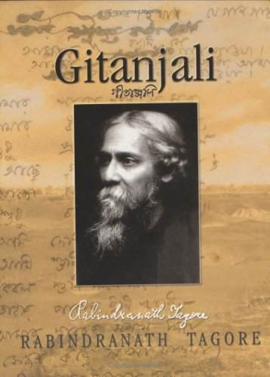
Rabindranath TAGORE… «Gitanjali-İlahiler»

Slide 3
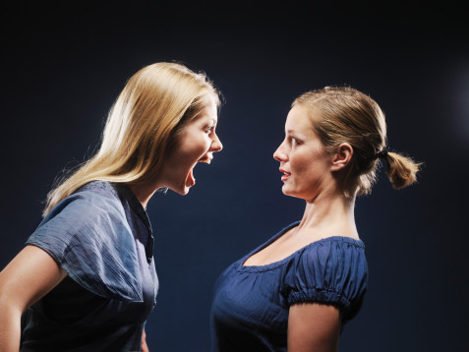
Hayat artık daha karmaşık, daha stresli ve daha zorlayıcı…

Slide 4
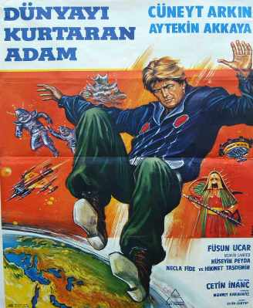
Belediye Personelinin Her Şeye Kadir Olduğu Farz Edilir…

Slide 5
Sempatik-Para Sempatik Sinir Sistemi… «Liverpool’u ancak Liverpool’un Yedekleri Yenebilir»

Slide 6
Soldan Sağa Stresi Yaratanlar… (1)İnsanın Kendisi (2)İş Çevresi (3)Genel Çevre

Slide 7
«Eden Bulur»… (1)Bedensel (2)Maddi (3)Duygusal Yapı (A-B Tipleri) «Three Idiots ve Rocky III» (4)Yaşam Tarzı (5)Yaş

Slide 8
«İşim Başımdan Aşkın»… (1)Çalışma Koşulları (2)İş Güçlüğü (3)Organizasyon Bozukluğu (4)Ehil Tartışmaları (5)İş Yeri Uzaklığı (6)Ücret/Maaş (7)Yükselme Tutkusu

Slide 9
«Stres iyidir ama yönetebilirsek»… Alarm-Direnme-Tükenme

Slide 10
Stresin Bedensel İşaretleri Anlat Bakalım, Robert De Niro

Slide 11
Duygusal ve Davranışsal Belirtiler «Ancak Adile Naşit tarzı tepkiler değil»… Hababam Sınıfı Uyanıyor… «Adrian Sendromu»… Rocky IV

Slide 12
STRES ve ÖFKEYLE BAŞ ETME «Rutinden Çıkın Zombilerin Şafağı» «The Sentinel Michael Douglas»

Slide 13
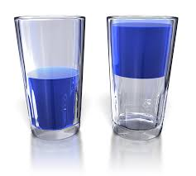
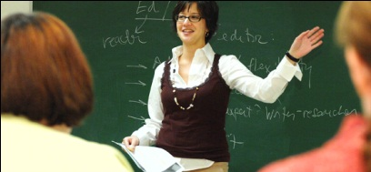
Durumu değiştirmek için kendimizi değiştirmeliyiz… «Anlat Bakalım, Robert De Niro»

Slide 14
Always Leave Office on Time Dr. APJ Abdul Kalam

Slide 15
Rutinden Çıkın, Mesela Spor Yapın «Zombilerin Şafağı» «The Sentinel Michael Douglas»

Slide 16
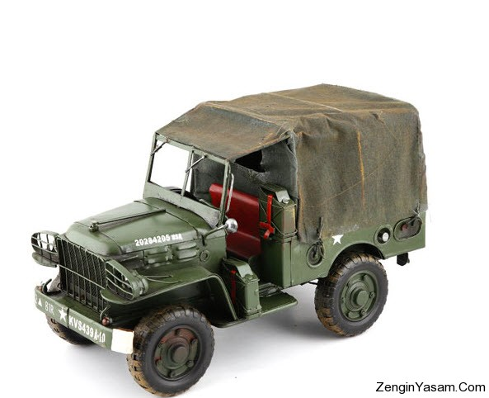
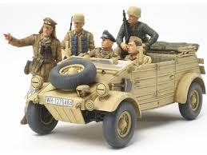
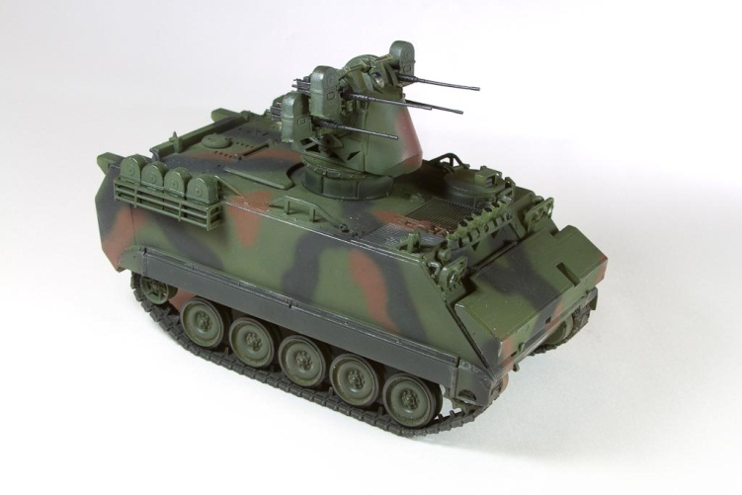
«Yok Olma, Çok Yönlü Ol»…

Slide 17
En iyi arabacı atını hızlı sürmeyendir, en iyi savaşçı öfkesini belli etmez… Lao Tzu, Tao The Ching «Yoga»…

Slide 18
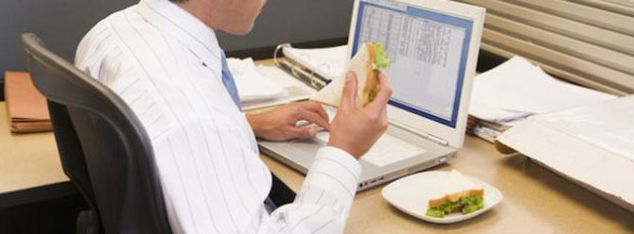
Ofiste Yemek Yemeyin…

Slide 19
Diksiyon ve Hitabet Eğitimine Gidin… «Kurtuluş, Mustafa Kemal Atatürk»

Slide 20
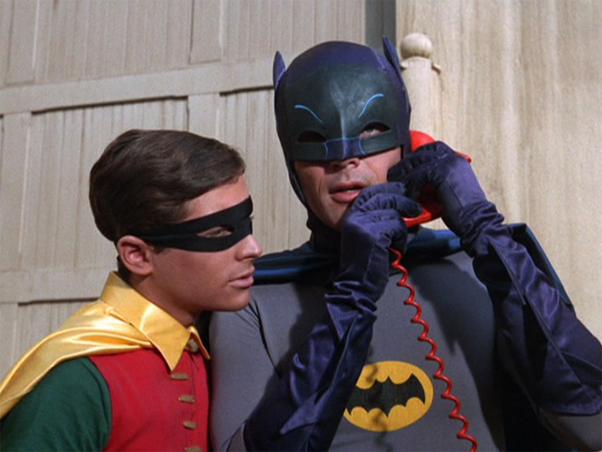
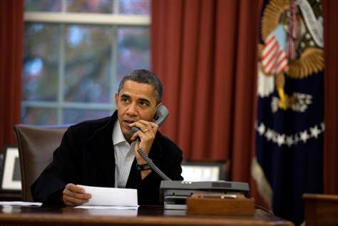
Telefon Trafiğini Yönetmeyi Bilin…

Slide 21
«Yarılmamış Cephe Yoktur»… «Kurtuluş, İsmet İnönü-Mustafa Kemal Atatürk»

Slide 22
Teşekkür Ederim…

